Slide 1
无约束优化－线搜索法 Line Search Method for Unconstrained Optimization

Slide 2





线搜索法
给定初始估计x⁽⁰⁾，设 x^{(k)} 处有g^{(k)} ≠0，则第 k 次迭代：
根据某种模型函数确定x^{(k)}处的搜索方向 p^{(k)},
线搜索：求解关于 的极小化问题
得到步长
置 .
◆ 搜索方向必需是下降方向，即
有许多种不同的确定方向的方法！(第 5 章)
最速下降法和牛顿法！
共轭梯度法和拟牛顿法
◆ 确定步长：精确线搜索、非精确线搜索

Slide 3
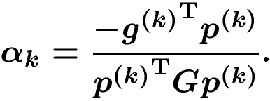
精确线搜索
基本性质：
即新迭代点处的梯度与搜索方向是正交的！
仅对(严格凸)二次函数有解析表达式

Slide 4
最速下降法－收敛性与收敛速率
牛顿法－基本牛顿法和修正牛顿法
拟牛顿法－割线方程、BFGS与DFP更新
共轭梯度法－线性和非线性共轭梯度法

Slide 5
最速下降法

Slide 6
最速下降法
负梯度的最速下降性质
掌握二次函数的收敛性质即可
算法是大范围收敛的；
算法从某些特殊的初始点出发，一次迭代可得精确极小点；
是线性收敛的，收敛因子与Hessian阵的条件数有关.

Slide 7

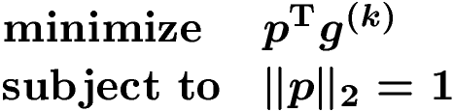


最速下降法－动机与收敛性
搜索方向：最速下降方向，即
Cauchy(1847)最早提到的，也称梯度下降法或梯度法.
2范数意义下的最速下降方向
每次迭代的计算量：计算梯度和步长
定理 假设 f(x)连续可微并且有下界，且 g(x)是Lipschitz连续的. 以负梯度为搜索方向，步长满足Wolfe准则、或者强Wolfe准则、或者Armijo法则，则对线搜索法产生的序列
均有 .

Slide 8



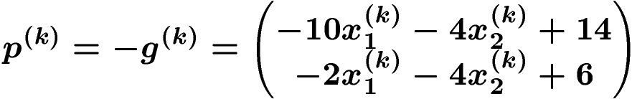

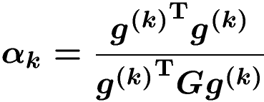
最速下降法－例子
终止准则：
仅对二次函数,
精确步长有解析表达式*****

Slide 9
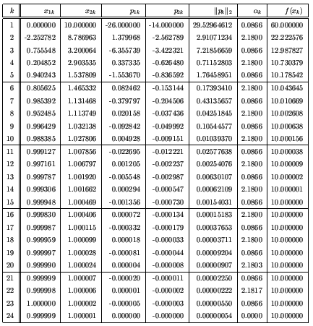

Slide 10
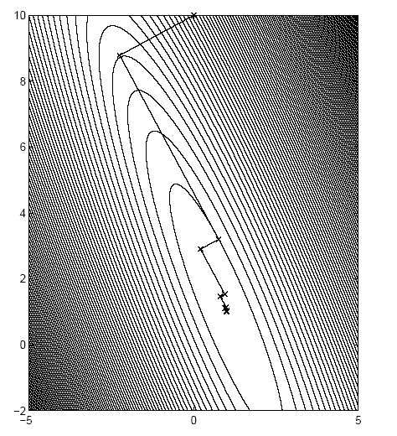

Slide 11


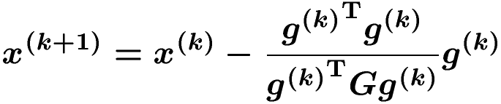

最速下降法－收敛速度
最速下降法是线性收敛的
收敛因子 a 依赖于Hessian阵的条件数
矩阵是否奇异是定性的，非此即彼！条件数是矩阵非奇异时良态程度的度量，是定量的！
理想情况：二次函数＋精确线搜索
$$x^{∗}=G^{−1}b$$
用 x^{(k)} 表示 x^{(k+1)} 的闭合形式！

Slide 12


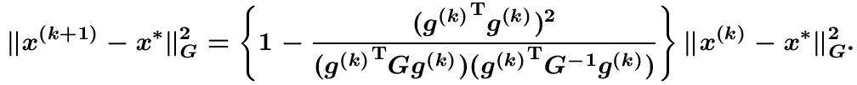
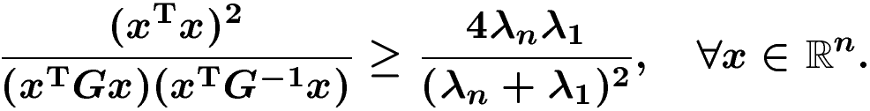


最速下降法－收敛速度(续)
加权/椭球范数：
事实：
Kantorovich不等式
对于任意 n×n 阶对称正定矩阵 G，有
其中 和 分别是 G 的最大和最小特征值.

Slide 13


最速下降法－收敛速度(续)
定理 将使用精确线搜索的最速下降法应用于二次函数， 则对所有 k 有
其中 和 分别是 G 的最大和最小特征值.
定理 假设 f 二次连续可微，精确线搜索最速下降法产生的序列 {x^{(k)}} 收敛到 x*，且 G* 正定. 则对所有充分大的 k有
其中 是一标量, 这里 和 分别是
G* 的最大和最小特征值.
预期：非精确线搜索法的收敛速度不比精确线搜索法的快！

Slide 14
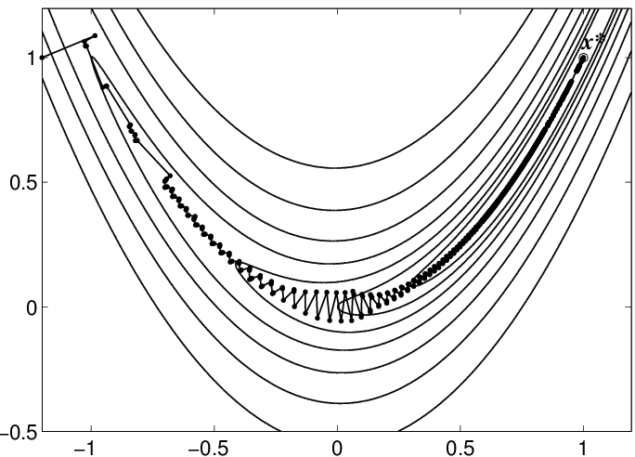
最速下降法－收敛速度(续)
回溯Armijo线搜索确定步长

Slide 15
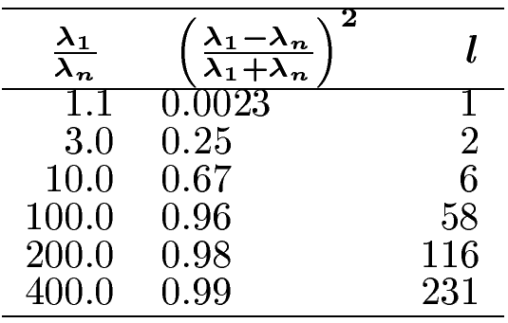

最速下降法－收敛速度(续)
最速下降法的收敛速度对条件数的灵敏度
其中 l 表示
减小一个量级时所需要的迭代次数.
极端典型(archetypical)的全局收敛方法。
收敛一般非常(非常)慢！数值上经常是不收敛的！
许多别的方法在最坏情况时求助于最速下降方向
不是尺度不变的。
适用于大规模问题！
有加速梯度法、邻近梯度法(proximal gradient)、梯度投影法(GPSR)、随机梯度法(SGA)、迷你批梯度法等变形。

Slide 16
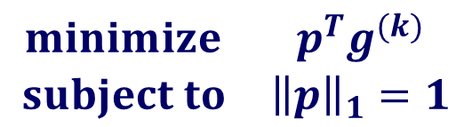
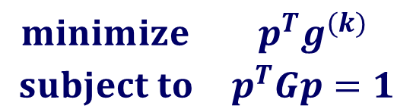
其它范数意义下的最速下降方向
注意： $p=−g^{(k)}$是2(欧氏)范数意义下的最速下降方向！
其中G 是给定的对称正定矩阵.

Slide 17
牛顿法

Slide 18
牛顿法
牛顿步的内涵
收敛性质与实用牛顿法
局部二阶收敛；
为了算法的全局收敛，需要使用线搜索策略或者信赖域策略；
对于线搜索牛顿法，必要时需修正牛顿方向以得到下降方向.
牛顿法的缺点
需要计算二阶导数、需要解方程组
存储量开销大

Slide 19






基本牛顿法－牛顿方向/步
假设G^{(k)}正定(*****)，定义
其中
的唯一极小点：
牛顿方向/牛顿步
基本(局部)牛顿法的第 k 步迭代：
解方程组 得牛顿步 .
令
每步的计算量：计算二阶导数、解方程组(O(n³))
以任何方式使用这个二次模型(二阶Taylor展式)的方法都称为牛顿法！
基本牛顿法的两个前提：(1) G^{(k)}正定， (2) 增量s^{(k)}不大.

Slide 20






基本牛顿法－例
例1.
唯一的全局极小点：
基本牛顿法产生的序列：

Slide 21
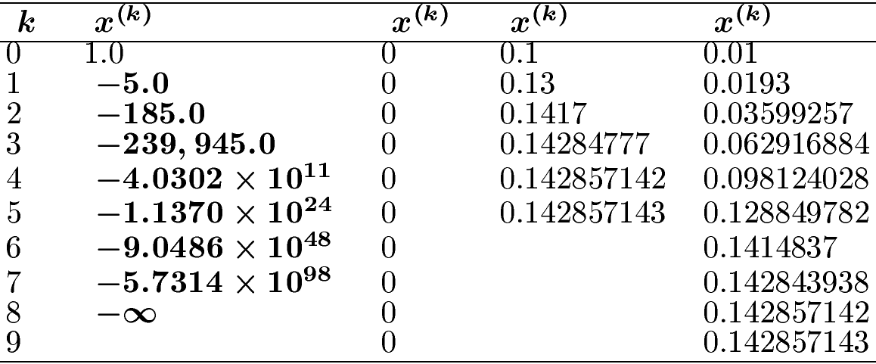
基本牛顿法－例(续)
用不同初值得到的迭代序列－二次收敛区域(0, 0.2857143)

Slide 22
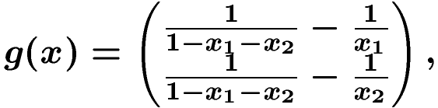
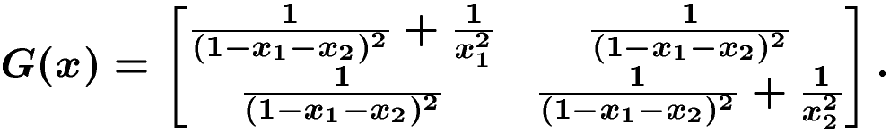
基本牛顿法－例(续)
例2.
基本牛顿法产生的序列：

Slide 23
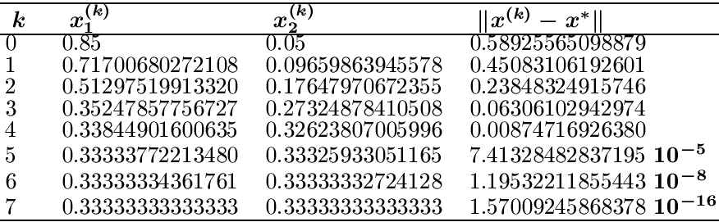
基本牛顿法－例(续)
唯一的全局极小点

Slide 24
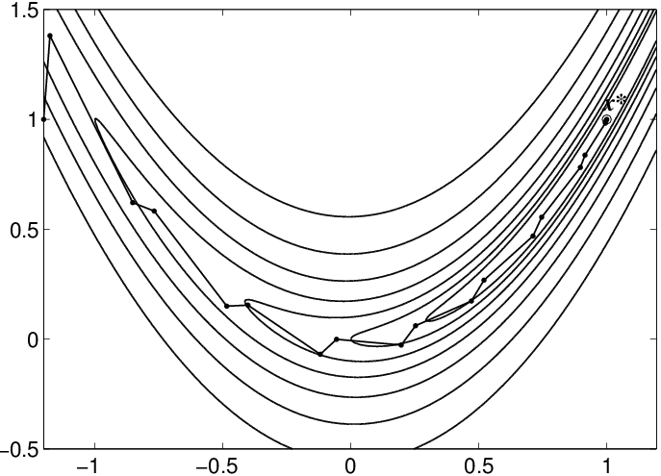
基本牛顿法－局部二阶收敛
典型行为：
局部二阶收敛！
回溯Armijo线搜索确定步长

Slide 25
基本牛顿法－局部二阶收敛(续)
牛顿法的典型性质：局部二次收敛！
定理 假设 f (x) 二次连续可微，且G(x)是Lipschitz连续的. 设 x* 是局部极小点，且 G* 正定. 如果初始点 x⁽⁰⁾离 x* 充分近，则基本牛顿法有定义，且产生的序列二次收敛于 x*.
大部分好的优化方法都或多或少和牛顿法有关系！

Slide 26




修正牛顿法－牛顿法中潜在的问题
基本牛顿法的两个前提：(1) 小的增量s^{(k)}； (2) G^{(k)}正定.
(1)不成立时的解决办法：回溯Armijo线搜索
牛顿法中，当 x^{(k)} 远离最优解 x* 时，G^{(k)} 不一定正定.
考虑
由
解得
G⁽⁰⁾负定！
非下降方向！
策略1：线搜索策略－当 G^{(k)} 非正定时进行修正，确保搜索方向是下降方向，再加上Armijo回溯线搜索
策略2：信赖域策略－精确信赖域法是一种特殊的修正方式

Slide 27
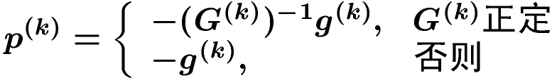






修正牛顿法－一些可能的修正策略
线搜索策略：对搜索方向进行修正
策略1：
策略2：确定特殊的 ，其满足 正定，求解
策略3：确定对角矩阵 ，其满足 充分正定
策略4：负曲率方向法：当G^{(k)}不定(有一个负特征值)时，计算负曲率方向作为搜索方向 p^{(k)} ，即满足

Slide 28
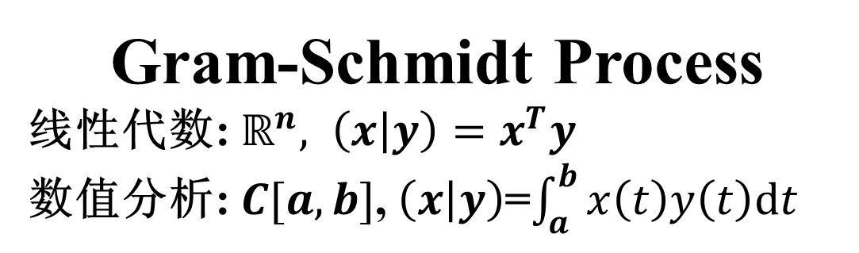
预习作业：
写出线性无关向量组{a, b, c}的正交化过程
写出线性无关函数组{1, t, t²}的正交化过程

Slide 29
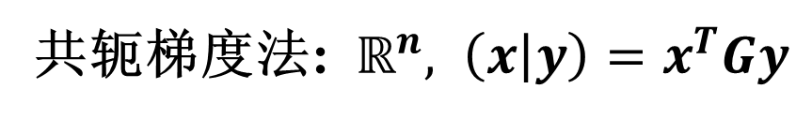
共轭梯度法
Conjugate Gradient Method
克莱姆－施密特正交化过程(方法)

Slide 30
共轭梯度法
共轭方向法与性质
共轭方向的定义与性质
共轭方向法
当前迭代点的梯度与以前的搜索方向正交；二次终止性
共轭梯度法(重点是线性共轭梯度法)
算法的思想(Gram-Schmidt过程)
算法的格式
算法的计算量和特点
非二次函数的共轭梯度法的改变与重新开始策略

Slide 31

共轭方向法
定义 称不含零向量的向量组
关于对称正定矩阵 G 共轭(conjugacy)，如果
事实：共轭向量组必线性无关！
定义 当把方法应用于以 G 为Hessian阵的二次函数时，若方法产生的搜索方向关于 G 是共轭的，则称该方法是共轭方向法.

Slide 32

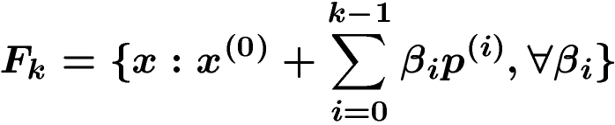
共轭方向法的基本性质
定理 应用精确线搜索法的共轭方向法极小化Hessian阵为G的二次函数q(x)，则
(i) g^{(k)} 与 p⁽⁰⁾ , p⁽¹⁾ , …, p^{(k-1)} 正交；
(ii) 每个 x^{(k)} 是q(x) 在 x⁽⁰⁾ 和方向
生成的线性流形
上的极小点。
推论 应用精确线搜索法的共轭方向法极小化Hessian阵为G的n元二次函数，则方法至多迭代n步后终止于函数的最小点.

Slide 33


共轭梯度法
系数矩阵对称正定的线性方程组的变分刻画！
共轭梯度法：设 G 对称正定，考虑
Hestense与Stiefel(1952年)提出！作为求解系数矩阵对称正定的大规模线性方程组的方法；后来由Fletcher-Reeves(1964年)、Polak与Ribiere(1969年)等将其推广求解非二次函数的极小化问题！
FR共轭梯度法：
偏微分方程数值解、信号处理、参数估计和优化方法等相关计算问题中经常用该方法，通常使用预条件共轭梯度法(PCG)！

Slide 34




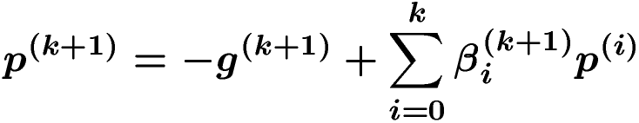


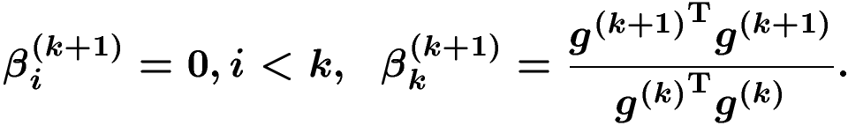
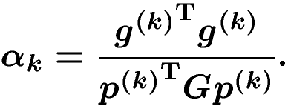
共轭梯度法－基本思想
共轭梯度法：设 G 对称正定，考虑
⊙线搜索法，要求用精确步长，且
⊙ p⁽⁰⁾= - g⁽⁰⁾，对 k > 0
令 为 中与
共轭的部分
Gram-Schmidt 过程：由待定系数法，令
由
，得
性质1
性质2：

Slide 35
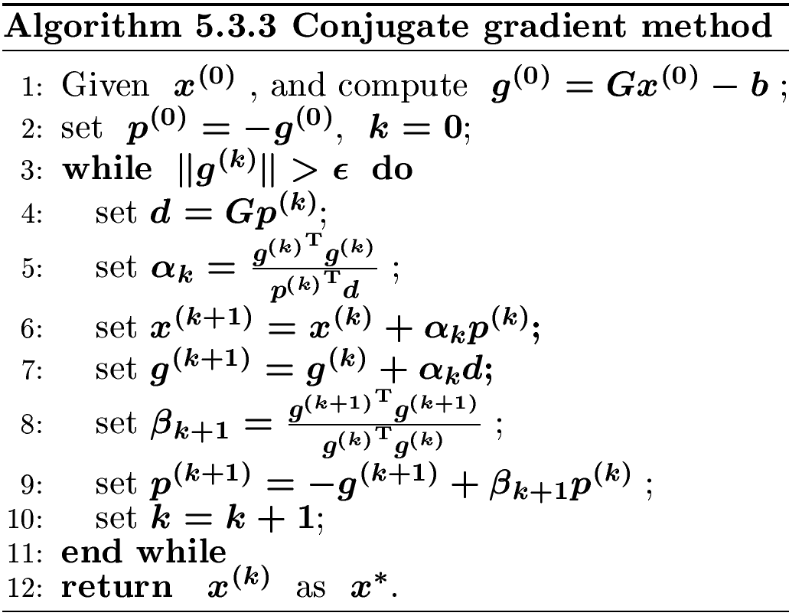
共轭梯度法－具体算法
算法最多迭代 n 次即终止！
计算量：
矩阵向量乘(1)
内积(2)
向量求和(3)

Slide 36
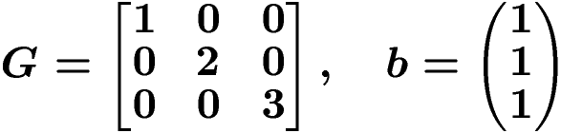


共轭梯度法－算例
例. 利用共轭梯度法解方程组Gx = b，其中
初始点 终止条件

Slide 37
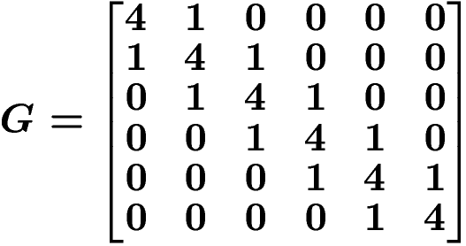
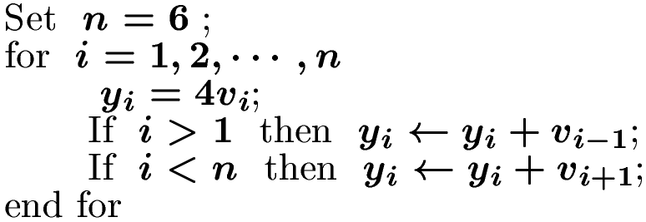
共轭梯度法之特点：矩阵向量乘积
稀疏矩阵与向量的乘积： 如求 y = Gv，其中

Slide 38
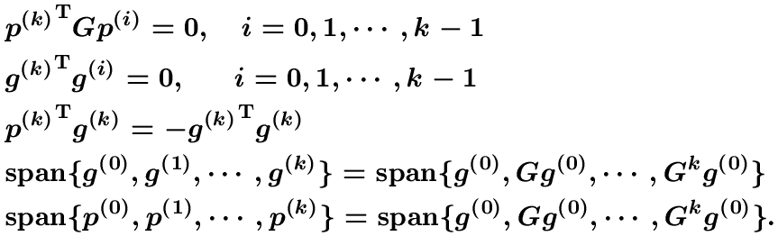
共轭梯度法－性质
定理 设 m 是共轭梯度法中使 g^{(m)} ≠0 的最大整数，则 m ≤ n，且对所有的 k = 1, …, m，下列事实成立：
方向的共轭性
梯度的正交性
下降性

Slide 39
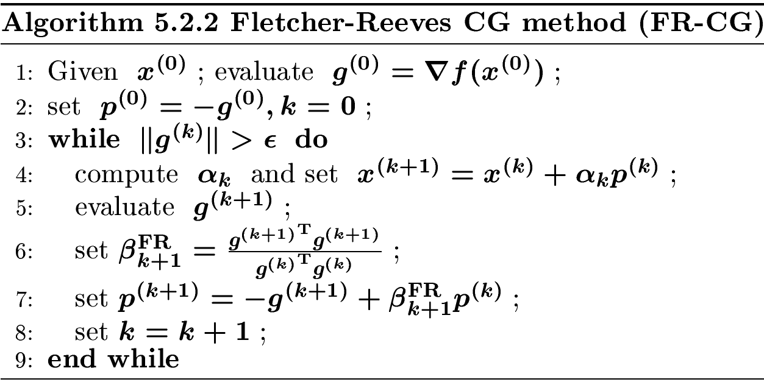

FR共轭梯度法
不同：⊙ 梯度的计算 ⊙ 步长的计算
Fletcher-Reeves (1964)
线搜索的参数：

Slide 40
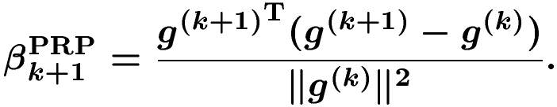

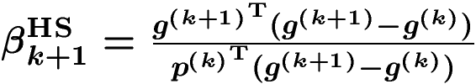
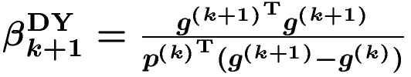
其它著名版本的共轭梯度法
Polak-Ribiére-Polyak(1969)
Hestenes –Stiefel (1952)
Dai –Yuan (1999)
⊙ 严格凸二次函数+精确线搜索确定步长，四个算法相同！
⊙ FR-CG的理论分析最完善；PRP+-CG的实际表现最好！

Slide 41
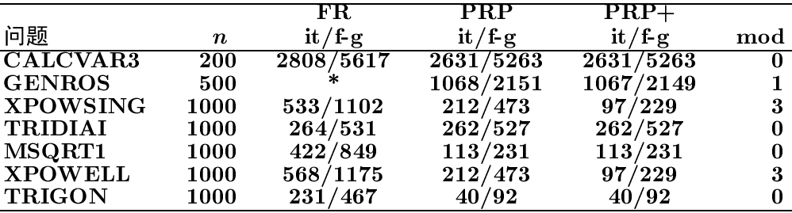

共轭梯度法－数值表现
⊙ 非精确线搜索：满足强Wolfe条件，参数
⊙ 终止条件
或者迭代10000次后终止(*)
这个经验终止条件有借鉴价值！

Slide 42

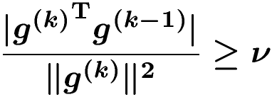
共轭梯度法－二次终止与重新启动
⊙ 迭代 n 次后，置 可以证明
n 步二次收敛
⊙ 实用的重新启动准则：
其中参数 的典型值是 0.1.

Slide 43
预条件共轭梯度法－共轭梯度法的收敛速率
⊙ 如果G有 r 个不同的特征值，则CG迭代最多在 r 步内终止
⊙ 如果 G 的特征值出现在 r 个不同的群, 则CG迭代 将在 r
步后得到问题的近似解
实线：5个大特征值，其余的靠近1 ; 虚线：特征值服从均匀分布

Slide 44





预条件共轭梯度法－预条件
预条件： 构造非奇异矩阵C, 令 ，则
例.
不必显式执行变换！用共轭梯度法极小化 ，再变换回 x 所在空间，即可得预条件共轭梯度法。用到M =C^{T}C.

Slide 45





预条件共轭梯度法
预条件： 构造非奇异矩阵C, 令 ，则
其中
预条件子(preconditioner)

Slide 46
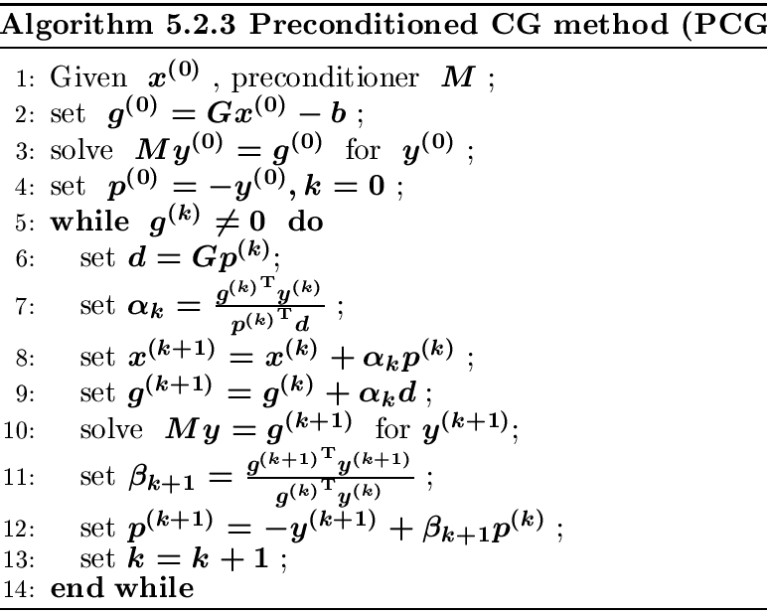
预条件共轭梯度法

Slide 47

预条件共轭梯度法－算例
例
其中G是15×15 的对角矩阵，且 g_{ii} = i, i =1, ... , 15
b = (1, … , 1)^{T}
取C是15×15 的对角矩阵，且
M = C^{T}C是15×15 的对角矩阵，且

Slide 48
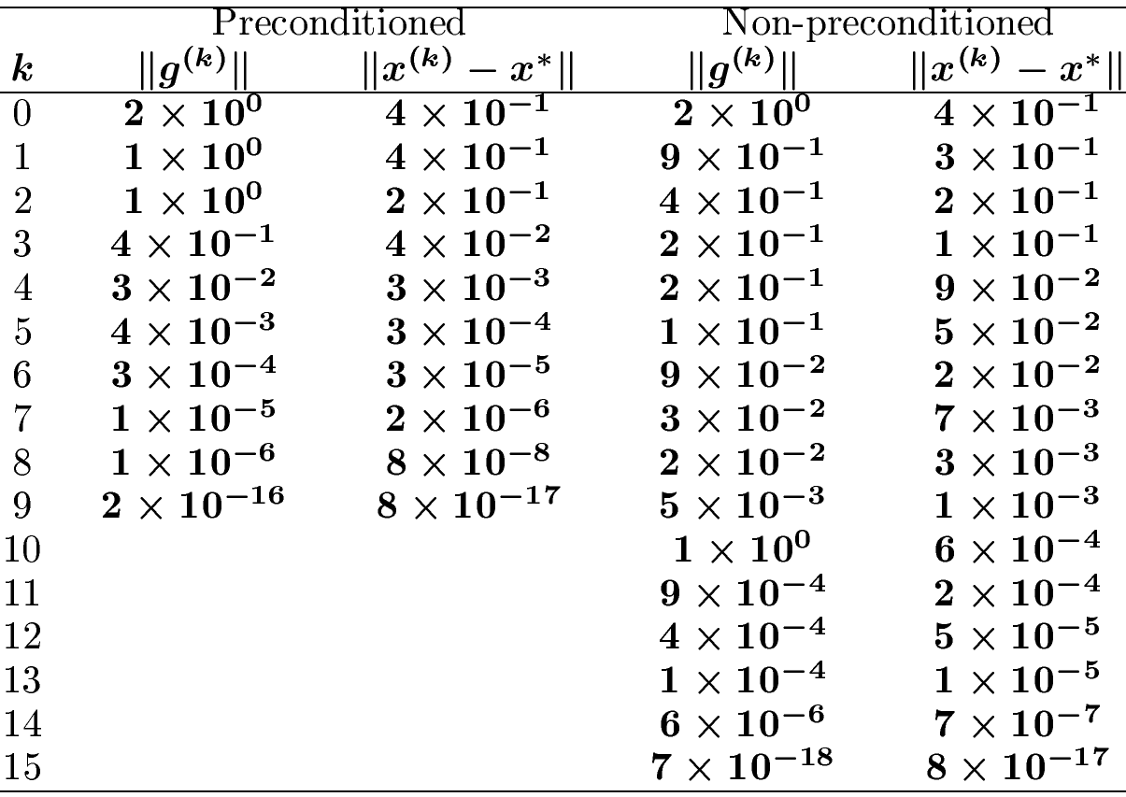
预条件共轭梯度法－算例的结果

Slide 49
共轭梯度法－实用预条件子
目前研究的热点－寻求较好的预条件子
构造 M 使得
⑴ M 对称正定
(2) M ⁻¹G 良态或极端特征值的数目少
(3) My = g 易于求解
⊙ 特殊矩阵有好的预条件策略(PDEs离散化后所得)
⊙ 一般矩阵的预条件策略
◇ 对称连续超松弛(SSOR)
◇ 不完全Cholesky分解(*****)
◇ 带状预条件子

Slide 50
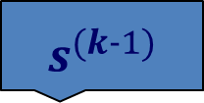

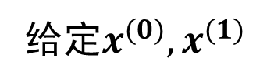
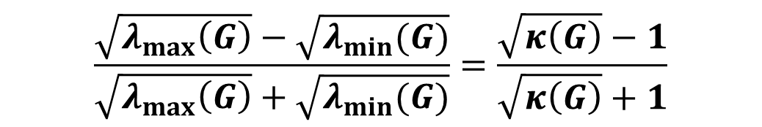
重球法－带动量的梯度下降法
给定$x^{(0)}, x^{(1)}$
$$s^{(k−1)}$$
$$x^{(k+1)}=x^{(k)}−α∇f\left(x^{\left(k\right)}\right)+β(x^{\left(k\right)}−x^{(k−1)})$$
$$k=1,2,⋯$$
算法线性收敛，且选择最优的$α,β$使算法的收敛因子是
$$\frac{\sqrt{λ_{max}\left(G\right)}−\sqrt{λ_{min}(G)}}{\sqrt{λ_{max}\left(G\right)}+\sqrt{λ_{min}(G)}}=\frac{\sqrt{κ\left(G\right)}−1}{\sqrt{κ\left(G\right)}+1}$$
通常认为，与梯度法相比，重球法不易陷入较“浅”的局部极小点；而且对于函数很平或很陡的复杂问题，该算法的性能会更好.

Slide 51
拟牛顿法
Quasi-Newton Method
启迪：近似是构造优化方法的利器！

Slide 52
拟牛顿法
拟牛顿法的思想
拟牛顿方程及其内涵
拟牛顿方向
拟牛顿法的理论与实现
曲率条件与Wolfe准则/ 强Wolfe准则
满足拟牛顿方程的两种矩阵构造方法DFP&BFGS
一定条件下是超线性收敛的

Slide 53





拟牛顿法－概述
⊙ 假设 B^{(k)}正定
且满足拟牛顿/割线方程 B^{(k)}s^{(k-1)} = y^{(k-1)},
其中 s^{(k-1)} = x^{(k)} - x^{(k-1)} , y^{(k-1)} = g^{(k)} - g^{(k-1)}
⊙ 拟牛顿方向：
⊙ 拟牛顿法的第 k 步迭代：令 H^{(k)}=(B^{(k)})⁻¹
(a) 置 (解方程组 )得到
(b) 沿 p^{(k)} 作线搜索得到
(c) 更新 H^{(k)} (B^{(k)})得到 H^{(k+1)}(B^{(k+1)})
⊙ 优点(与牛顿法相比)：只需一阶导数；每次迭代只需
O(n²)次乘法运算；H^{(k)}(B^{(k)})正定蕴含着下降性.

Slide 54



拟牛顿法－拟牛顿条件(方程) (*****)
令s = x - x^{(k+1)}, 考虑 x^{(k+1)}处目标函数的二次近似模型
易见：
要求 q^{(k+1)}(s) 在 处的梯度是 g^{(k)}，即
记
令H^{(k+1)}=(B^{(k+1)})⁻¹，得
拟牛顿(quasi-Newton)条件(方程)/割线方程
用 n = 1 来解释

Slide 55




拟牛顿法－曲率条件
能找到B^{(k+1)} 既满足割线方程又正定的必要条件(习题5.22)
曲率条件(curvature condition)
步长满足Wolfe条件或者强Wolfe条件*****
Wolfe条件： ，
强Wolfe条件：

Slide 56
拟牛顿法－简介
美国Argonne国家实验室是于1946年特许成立的美国第一个国家实验室，是美国政府最老和最大的科学与工程研究实验室之一，也是美国能源部所属的最大的研究中心之一 。
⊙ 1959年，美国Argonne国家实验室的物理学家Davidon提
出第一个拟牛顿法(革命性思想) ；
1991之前， Davidon的工作一直是一篇工作报告，
Variable Metric Method for Minimization,
SIAM J. Optimization，Vol.1, No.1, pp.1-17, 1991
⊙ Fletcher和Powell(1963年) 证明新算法比其它现有方法更
快更可靠－－DFP法(+精确线搜索)；
⊙ 目前：最有效的拟牛顿法－－BFGS法(+非精确线搜索)
Broyden, Fletcher, Goldfarb和Shanno(1970)
⊙ 推广：有限内存BFGS方法求解大规模无约束优化；
将SR1和BFGS法的修正技术用在约束优化问题的算法中.
J. Nocedal, Updating Quasi-Newton Matrices with Limited Storage，Mathematics of Computation, 1980 ，Vol. 35, No. 151, pp. 773-782

Slide 57
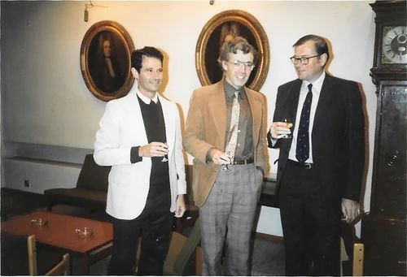
从左至右依次为Davidon, Fletcher, Powell

Slide 58
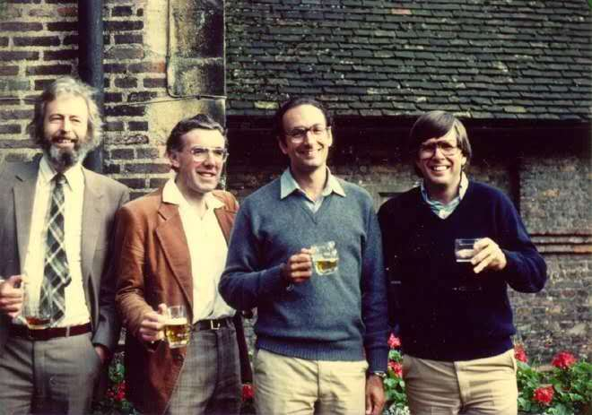
从左至右依次为
Broyden, Fletcher, Goldfarb, Shanno

Slide 59
Limited-memory BFGS (L-BFGS or LM-BFGS) is an optimization algorithm in the family of quasi-Newton methods that approximates the Broyden–Fletcher–Goldfarb–Shanno (BFGS) algorithm using a limited amount of computer memory. It is a popular algorithm for parameter estimation in machine learning.
Like the original BFGS, L-BFGS uses an estimation to the inverse Hessian matrix to steer its search through variable space, but where BFGS stores a dense n×n approximation to the inverse Hessian (n being the number of variables in the problem), L-BFGS stores only a few vectors that represent the approximation implicitly. Due to its resulting linear memory requirement, the L-BFGS method is particularly well suited for optimization problems with a large number of variables. Instead of the inverse Hessian H_{k}, L-BFGS maintains a history of the past m updates of the position x and gradient ∇f(x), where generally the history size m can be small (often m<10). These updates are used to implicitly do operations requiring the H_{k}-vector product.

Slide 60


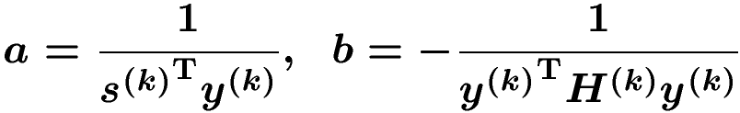
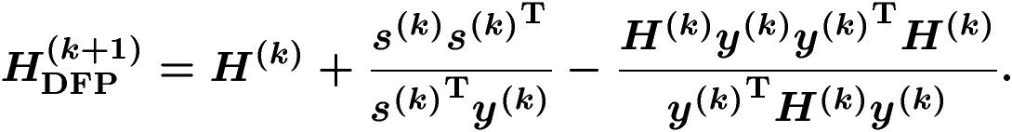
拟牛顿法－DFP法
目的：在H^{(k)}正定的前提下，给出切实可行的更新公式使得H^{(k+1)}既满足拟牛顿条件又正定！
对称秩2校正：
其中 .
令
得

Slide 61

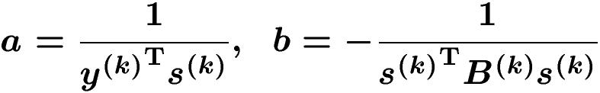
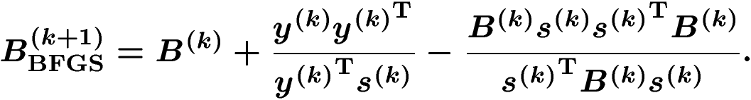
拟牛顿法－BFGS法
目的：在B^{(k)}正定的前提下，给出切实可行的更新公式使得B^{(k+1)}既满足拟牛顿条件又正定！
对称秩2校正：
令
得

Slide 62


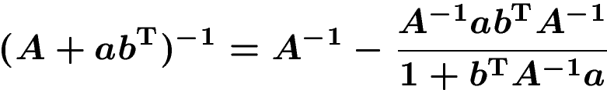


拟牛顿法－BFGS法(续)
Sherman-Morrison公式(矩阵逆的校正公式，p.134, 习题5.25)
设 ，则
其中 , 且 .
特例1：若 ，则
Karmarka内点法：
特例2：若
由此可得到BFGS关于Hessian阵逆的更新公式和DFP关于Hessian阵的更新公式！(p.134，习题5.25)

Slide 63
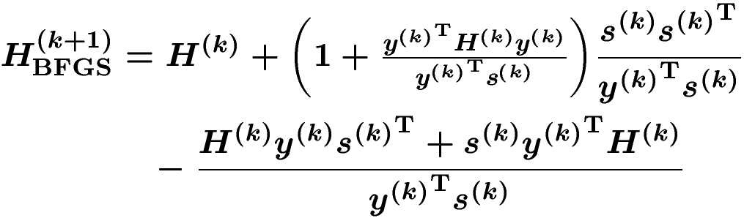

拟牛顿法－DFP与BFGS法(续)
其中
DFP与BFGS是互为对偶的：

Slide 64
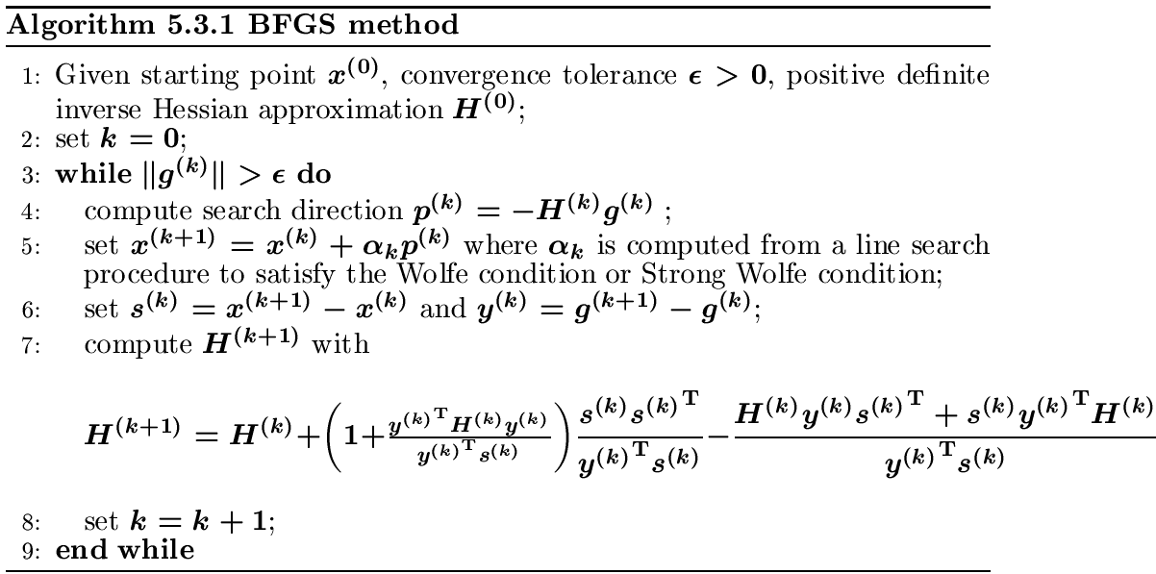

拟牛顿法－BFGS法(续)
注：使用满足Wolfe条件的一维搜索，且每次先试1是否满足；
⊙ 计算搜索方向不用计算二阶导数，计算量
⊙ 适当的条件下是超线性收敛的(定理5.3.4)

Slide 65


拟牛顿法－数值表现
⊙ Rosenbrock函数；初始点(-1.2, 1)^{T}；
⊙ 精度要求：梯度2范数小于10e-5；
⊙ 表中列出的是最后几次迭代的误差
⊙ 迭代次数：Steep.desc.:5264；BFGS:34; Newton: 21
⊙ 线搜索满足Wolfe条件

Slide 66


拟牛顿法－－DFP和BFGS法的性质
定理. 假设 y^{(k)T}s^{(k)} > 0，且 H^{(k)}正定，则由DFP和BFGS更新公式得到的矩阵 H^{(k+1)} 也是正定的.
定理. 假设将DFP法和BFGS法应用于二次函数
设 x⁽⁰⁾是任意的初始点，H⁽⁰⁾是任意的 n 阶对称正定矩阵，步长取精确步长，则以下结论成立：
(a) (遗传性)割线方程对以前的搜索方向都成立，即
(b) 如果 H⁽⁰⁾= I，则搜索方向是共轭的，即
(c) 至多迭代 n 步即收敛；如果迭代了n 步，则 H^{(n)}=G⁻¹.

Slide 67









拟牛顿法－DFP和BFGS法的最小变化性质
定义加权Frobenius范数：
命题1 如果要求 ，比如 其中
则上述优化问题的唯一解是 .
平均Hessian阵
命题2 如果要求 ，则 是优化问题
的唯一解.

Slide 68




拟牛顿法－对称秩1更新(SR1)法
对称秩 1 更新，令
满足割线方程的SR1校正唯一，是
由Sherman-Morrison公式，得

Slide 69

拟牛顿法－对称秩1更新(SR1)法(续)
特点：即使B^{(k)}正定，B^{(k+1)}也不一定正定!
以前是主要缺点；现在是主要优点(信赖域法)！尤其对大规模优化和约束优化有很大的意义！
带保护措施!
信赖域实现的算法见讲义！

Slide 70



关于“ 作业5.27”
自己编程或者调用Matlab的命令“lsqnonlin.m”
建议使用如下变换
求出关于$y_{1},y_{2}$后，再变回$x_{1},x_{2}$.

Slide 71


最小二乘(Least-square)
方程组：
m = n ，适定(well-determined)方程组
m < n， 欠定(under-determined)方程组， 最小范数解
m > n， 超定(over-determined)方程组 ，最小二乘解
应用背景：数据拟合(通常 m 比 n 大得多)
，方程的余量(residual)

Slide 72
最小二乘
最小二乘的背景
小余量问题或近似线性最小二乘问题
高斯牛顿法的动机
基本高斯牛顿法与线搜索高斯牛顿法
秩亏问题与Levenberg-Marquard 法

Slide 73




非线性最小二乘
，开发平方和结构！
令
$A\left(x\right)−$向量值函数$r\left(x\right)=(r_{1}\left(x\right), {⋯,r}_{m}\left(x\right))$的雅可比矩阵
习题1.4 (d)
拟牛顿法：利用 g(x)（仅由 r_{i}(x) 的梯度合成）
牛顿法: 利用 g(x) 和 G(x)（由 r_{i}(x) 的梯度和海森矩阵合成）
通常 r_{i}(x) 很小，有

Slide 74




Gauss-Newton 法
，开发平方和结构！
习题1.4 (d)
通常 r_{i}(x) 很小，有:
基本高斯牛顿(Gauss-Newton, GN)法的第 k 次迭代：
(a) 求解 得到
将r_{i}(x) 线性化！
(习题1.6&习题4.2)
(b) 置

Slide 75



Gauss-Newton法适用的问题
其中参数代表非线性程度
取 得
当非线性程度较低时，方法能工作；且至少是线性收敛的
一般性的结论：
适用于：初始点接近解 x*，且 较小时！

Slide 76




线搜索Gauss-Newton法
通常使用线搜索技术来保证GN法的大范围收敛性！
(a) 求解 得到
(b) 在 x^{(k)} 沿方向 p^{(k)} 做一维搜索，得到步长 ，令
存在问题：极限时需要A*=A(x*)是满秩的！
迭代过程中需要 是满秩的！

Slide 77


Levenberg-Marquard 法
Levenberg(1944)和Marquard(1963)修正
，其中
(a) 确定非负控制参数 ，求解下面的方程组得到 s^{(k)}
(5.4.12)
(b) 置

Slide 78

Levenberg-Marquard 法(续)

Slide 79


GN法与LM法
GN法和LM法中的计算问题！
解方程组
$$\min_{s∈ℝ^{n}}{\frac{1}{2}\left({{\left\|A^{(k)}s+r^{(k)}\right\|}_{2}}^{2}+{{λ_{k}\left\|s\right\|}_{2}}^{2}\right)}$$
等价于
Penalized
间接等价于在单位球上求解线性最小二乘问题
Constrained
Constrained formulation vs Penalized formulation
GN法和LM法的适用问题
小余量，或者非线性程度低的问题

Slide 80




大残量或者高度非线性最小二乘问题
当$\sum_{i=1}^{m}{r_{i}^{∗}∇^{2}r_{i}^{∗}}$ 较大时，即使初始点接近x*，方法通常发散或者收敛到非理想点 ！
例子
当$λ>1$时，即使初始点再接近 x*=0，Gauss-Newton法所得序列也是发散的！
可以利用拟牛顿法来近似$∇^{2}r_{i}^{}$或者$\sum_{i=1}^{m}{r_{i}^{}∇^{2}r_{i}^{}}$

Slide 81


Slide 82


Slide 83


Slide 84


Slide 85


Slide 86
各种方法的特点
方法 | 每步的计算量 | 每步的存储量 | 收敛速度
最速下降法 | * | O(n) | 线性收敛，收敛因子依赖于极小点处Hessian阵的条件数
共轭梯度法 | *＋O(n²) | O(n) | 线性收敛，且具有二次终止性
牛顿法 | *＋O(n³) | O(n²) | 二次收敛
拟牛顿法 | *＋O(n²) | O(n²) | 超线性收敛，且具有二次终止性
其中*表示基本计算量,包括计算梯度和步长(计算步长时需要计算目标函数值,有时也需要梯度值)

